Slide 1
Prometheus, Grafana, Micrometer
https://github.com/jirkapinkas/javadays-2020

Slide 2
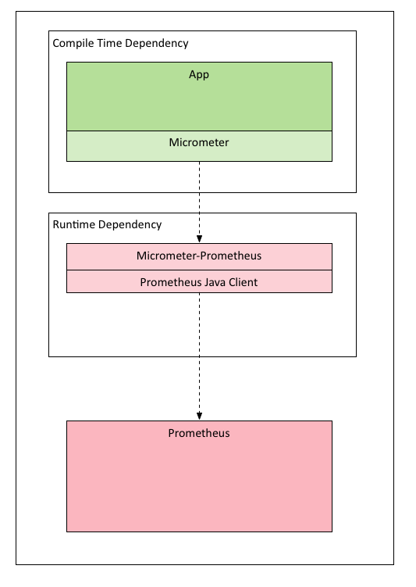
Úvod
Spring Boot Actuator umožňuje zpřístupnění metrik. Existuje řada serverů, které tyto metriky sbírají (Prometheus, Elastic, DataDog, Dynatrace, New Relic atd.), přičemž každý z těchto serverů vyžaduje jejich export ze serveru v určitém formátu.
Spring Boot pro export metrik používá knihovnu Micrometer, která funguje jako fasáda mezi aplikací a serverem, který tyto metriky sbírá (jako SLF4J pro logy).
V této přednášce se podíváme na integraci se serverem Prometheus, který slouží pro sběr metrik a další nástroj (Grafana), který slouží k jejich vizualizaci.

Slide 3
Základní konfigurace
Minimálně potřebujeme tyto dependency (pom.xml):
<dependency>
<groupId>org.springframework.boot</groupId>
<artifactId>spring-boot-starter-actuator</artifactId>
</dependency>
<dependency>
<groupId>io.micrometer</groupId>
<artifactId>micrometer-registry-prometheus</artifactId>
</dependency>
A následující konfiguraci (application.properties):
management.endpoints.web.exposure.include=metrics,prometheus
Poté budou fungovat URL:
  http://localhost:8080/actuator/metrics
  http://localhost:8080/actuator/prometheus

Slide 4
Pokročilejší konfigurace
Pokud chcete z Actuatoru, Promethea & Grafany dostat maximum, pak bych doporučil rozšířit konfiguraci následovně (application.properties):
# diky tomuto nastaveni funguji snad vsechny dashboardy https://grafana.com/grafana/dashboards/4701
spring.application.name=app
management.metrics.tags.application=${spring.application.name}
# nastaveni pro: https://grafana.com/grafana/dashboards/9845
management.metrics.web.server.request.autotime.percentiles=0.5,0.9,0.95,0.99
management.metrics.web.server.request.autotime.percentiles-histogram=true
# nastaveni pro: https://grafana.com/grafana/dashboards/12464
server.tomcat.mbeanregistry.enabled=true
spring.jpa.properties.hibernate.generate_statistics=true

Slide 5
Základní metrika
Poté například pro metriku:
  http://localhost:8080/actuator/metrics/process.threads
Bude výpis z prometheus endpointu:
# HELP process_threads The number of process threads
# TYPE process_threads gauge
process_threads{application="app",} 44.0
{
"name": "process.threads",
"description": "The number of process
threads",
"baseUnit": null,
"measurements": [ {
"statistic": "VALUE",
"value": 42
}
],
"availableTags": [ {
"tag": "application",
"values": [
"app"
]
}
]
}
Hodnota
Tag, který říká
z jaké aplikace
tato metrika pochází
Typ Prometheus metriky,
Gauge = hodnota, která může jít nahoru nebo dolů.
Odpovídá measurements.statistic = VALUE

Slide 6
Metrika s větším množstvím tagů I.
Tato metrika má větší množství tagů:
  http://localhost:8080/actuator/metrics/logback.events
{
"name": "logback.events",
"description": "Number of error level events that made it to the logs",
"baseUnit": "events",
"measurements": [ {
"statistic": "COUNT",
"value": 57
}
],
"availableTags": [ {
"tag": "application",
"values": [ "app" ]
}, {
"tag": "level",
"values": [ "warn", "trace", "debug", "error", "info" ]
} ] }
Sumární informace, počet všech log hlášek
Tagy

Slide 7
Metrika s větším množstvím tagů II.
Jak získat detail takové metriky? V tomto případě informaci, kolik bylo například “warn” hlášek?
  http://localhost:8080/actuator/metrics/logback.events?tag=level:warn
Opět typ Prometheus
metriky, Counter =
hodnota se v čase
incrementuje
{
"name": "logback.events",
"description": "Number of warn level events that made it to the logs",
"baseUnit": "events",
"measurements": [ {
"statistic": "COUNT",
"value": 1
}
],
"availableTags": [ {
"tag": "application",
"values": [ "app" ]
} ] }
To samé v Prometheus formátu:
# HELP logback_events_total Number of error level
# events that made it to the logs
# TYPE logback_events_total counter
logback_events_total{application="app",level="trace",} 0.0
logback_events_total{application="app",level="info",} 56.0
logback_events_total{application="app",level="warn",} 1.0
logback_events_total{application="app",level="error",} 0.0
logback_events_total{application="app",level="debug",} 0.0

Slide 8
Prometheus server: konfigurace
docker-compose.yml:
volumes/prometheus.yml:
services:
app:
container_name: app
build: ./spring-boot-prometheus
ports:
- "8080:8080"
prometheus:
container_name: prometheus
image:
prom/prometheus
ports:
- "9090:9090"
volumes:
- ./volumes/prometheus.yml:/etc/prometheus/prometheus.yml
global:
scrape_interval: 10s
evaluation_interval: 30s
external_labels:
monitor: 'codelab-monitor'
scrape_configs:
- job_name: 'app'
metrics_path: '/actuator/prometheus'
scrape_interval: 5s
static_configs:
- targets: ['app:8080']
Prometheus bude běžet na:
http://localhost:9090
Prometheus bude scrapovat
http://app:8080/actuator/prometheus každých 5 vteřin

Slide 9
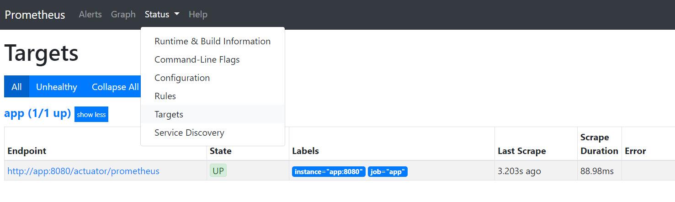
http://localhost:9090/targets

Slide 10
up
Když Prometheus provádí scrapování, tak uloží label “up” (a pár dalších). Up nabývá hodnot: 0, 1 (nula když scrapování selhalo, jedna když se podařilo).
Toto je užitečné pro monitoring, jestli aplikace vůbec žije (a jestli monitoring této aplikace vůbec funguje).
  https://prometheus.io/docs/concepts/jobs_instances/

Slide 11
Příklady
http_server_requests_seconds_count
  Celkový počet požadavků na server
http_server_requests_seconds_sum
  Suma délky trvání všech requestů na server
http_server_requests_seconds_count[5m]
  Všechny počty požadavků na server za posledních 5 minut
rate(http_server_requests_seconds_count[5m])
  Průměrný počet požadavků na server za vteřinu za posledních 5 minut
rate(http_server_requests_seconds_sum[5m])/rate(http_server_requests_seconds_count[5m])
  Průměrná délka odezvy serveru za posledních 5 minut
rate(http_server_requests_seconds_sum{status="200"}[5m])/rate(http_server_requests_seconds_count{status="200"}[5m])
  Průměrná délka odezvy serveru u požadavků, jejichž status kód byl 200 za posledních 5 minut

Slide 12
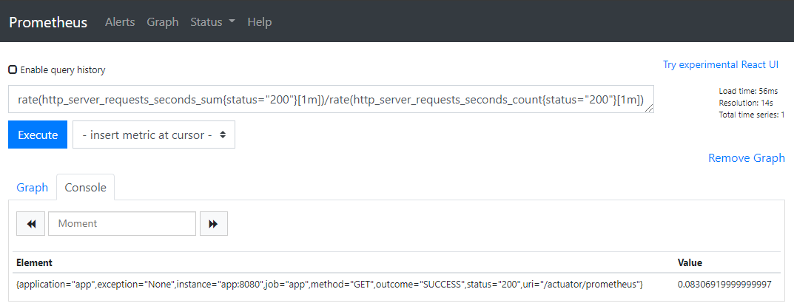
http://localhost:9090/graph (Console)

Slide 13
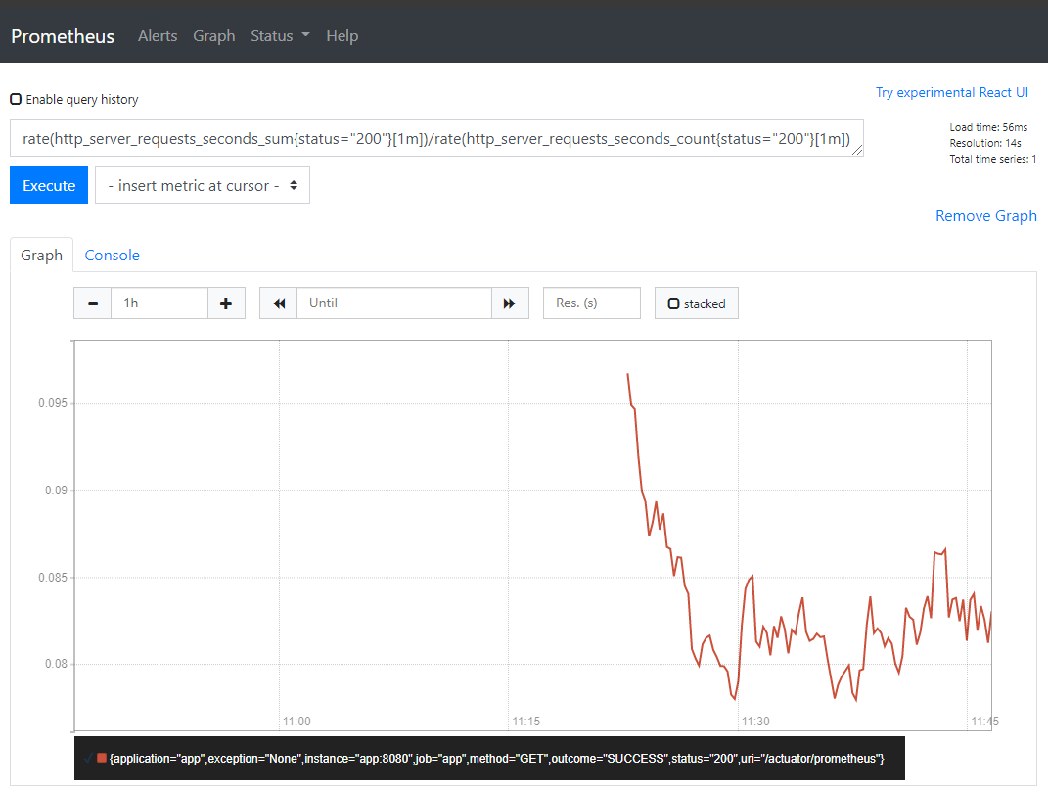
http://localhost:9090/graph (Graph)

Slide 14
Typy Prometheus metrik
Prometheus má 4 základní metriky:
  COUNTER
    Cokoli, co se v čase pouze incrementuje
    Například počet zpráv v logu
  GAUGE
    Hodnota, která může jít nahoru i dolů
    Například množství použité paměti
  HISTOGRAM
    Hodnota, která je v nějakém intervalu hodnot
    Například jaká byla průměrná odezva 90% requestů
  SUMMARY
    Podobné jako histogramy, ale výpočet se provádí na klientovi, nikoli na Prometheus serveru

Slide 15
Vlastní Gauge & Counter metrika
@Component
public class CustomMeterBinder implements MeterBinder {
private Counter counter;
@Override
public void bindTo(MeterRegistry meterRegistry) {
Gauge.builder("custom_gauge", this, value -> value.getCustomValue())
.description("Custom Gauge")
.register(meterRegistry);
counter = Counter.builder("custom_counter")
.description("Custom Counter")
.register(meterRegistry);
}
private Double getCustomValue() {
counter.increment();
return (double) new Random().nextInt(10);
}
}
# HELP custom_gauge Custom gauge
# TYPE custom_gauge gauge
custom_gauge{application="app",} 5.0
# HELP custom_counter_total Custom Counter
# TYPE custom_counter_total counter
custom_counter_total{application="app",} 25.0

Slide 16
Vlastní Timer metrika
Micrometer má možnost lehce vytvořit “Timer” metriku (vytvoří GAUGE a SUMMARY):
@Component
public class CustomMeterBinder2 implements MeterBinder {
private Timer timer;
@Override
public void bindTo(MeterRegistry meterRegistry) {
timer = meterRegistry.timer("long.operation.run.timer");
}
@Scheduled(fixedDelay = 3_000)
public void sampleLongOperation() throws InterruptedException {
long startTime = System.nanoTime();
Thread.sleep(new Random().nextInt(7_000));
timer.record(System.nanoTime() - startTime, TimeUnit.NANOSECONDS);
}
}
# HELP long_operation_run_timer_seconds
# TYPE long_operation_run_timer_seconds summary
long_operation_run_timer_seconds_count{application="app",} 24.0
long_operation_run_timer_seconds_sum{application="app",} 89.7692185
# HELP long_operation_run_timer_seconds_max
# TYPE long_operation_run_timer_seconds_max gauge
long_operation_run_timer_seconds_max{application="app",} 6.4372651

Slide 17
Grafana
Prometheus umožňuje základní vizualizaci PromQL výrazu a je výborný pro odladění nějakého výrazu, ale pro vizualizaci metrik a tvorbu dashboardů, kde bude na jednom místě více komponent zobrazujících aktuální stav systému se obyčejně používá Grafana.
Zde jsou navíc externalizované volumes aby se při rebuildu Promethea a Grafany nepřišlo o data, to jsem do příkladu nedal:
  https://dimitr.im/monitoring-spring-prometheus-grafana

Slide 18
Grafana server: konfigurace
docker-compose.yml:
grafana:
container_name: grafana
image:
grafana/grafana
ports:
- "3000:3000"
environment:
- GF_SECURITY_ADMIN_USER=admin
- GF_SECURITY_ADMIN_PASSWORD=password
volumes:
- ./volumes/datasource.yml:/etc/grafana/provisioning/datasources/datasource.yml
volumes/datasource.yml:
apiVersion: 1
datasources:
- name: Prometheus
type: prometheus
access: proxy
url: http://prometheus:9090
Admin username
& password
Grafana bude běžet na:
http://localhost:3000

Slide 19
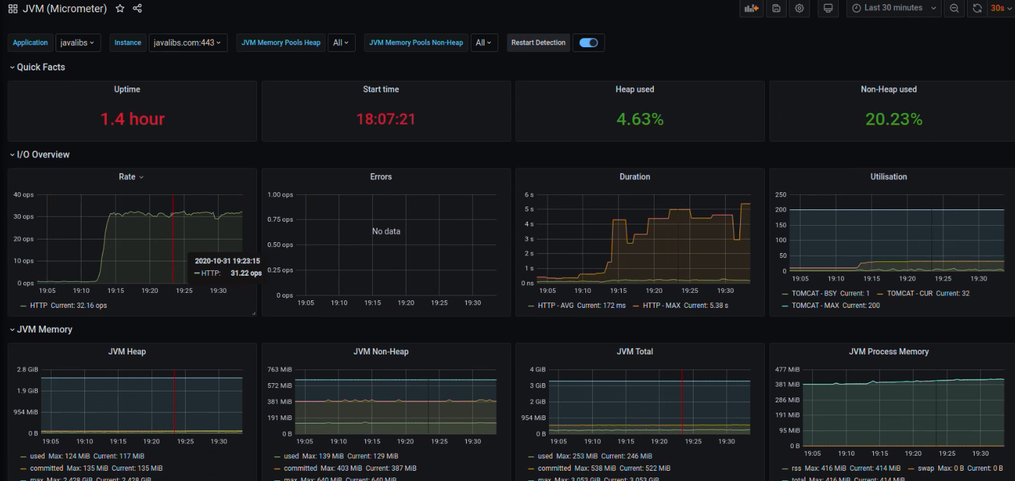
Micrometer Dashboard
Velice pěkný Grafana dashboard pro Micrometer (pouze Hotspot), funguje out-of-the-box (4701) a obsahuje základní metriky (paměť, CPU, load apod.):
  https://grafana.com/grafana/dashboards/4701

Slide 20
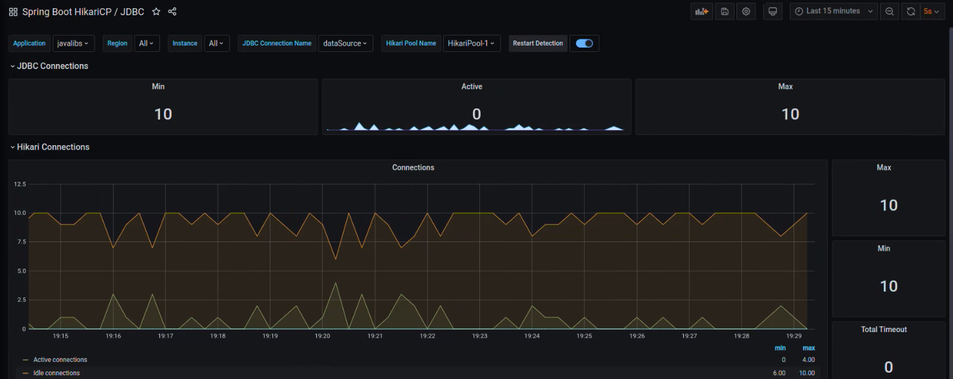
Spring Boot HikariCP / JDBC
Další dashboard, který funguje out-of-the-box a je zaměřený na monitorování stavu connection poolu (6083):
  https://grafana.com/grafana/dashboards/6083

Slide 21
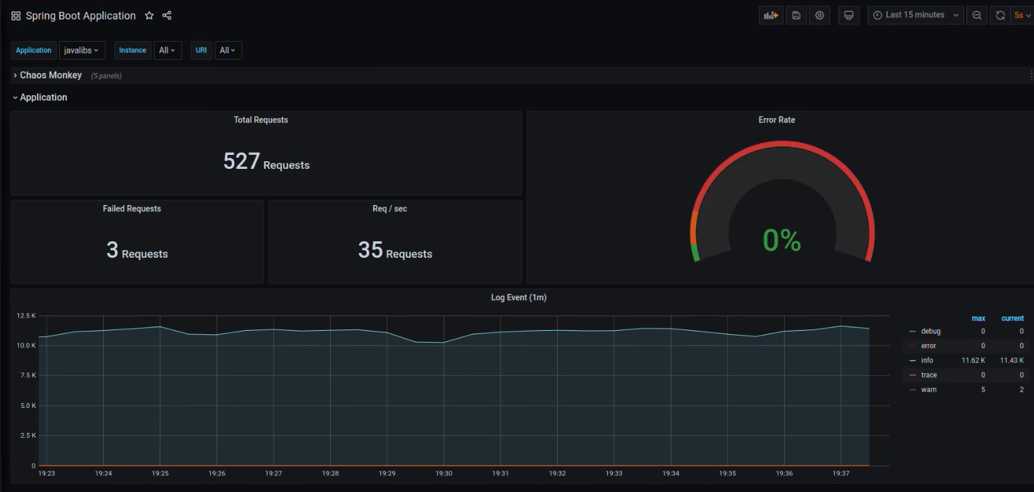
Spring Boot Application
V tomto dashboardu v některých grafech nefunguje URI, ale když se odstraní, tak vše funguje jak má. Také se v něm může zobrazovat response time RestTemplate / OkHttp požadavků (u microservice architektury) … když se to nastaví (9845).
  https://grafana.com/grafana/dashboards/9845

Slide 22
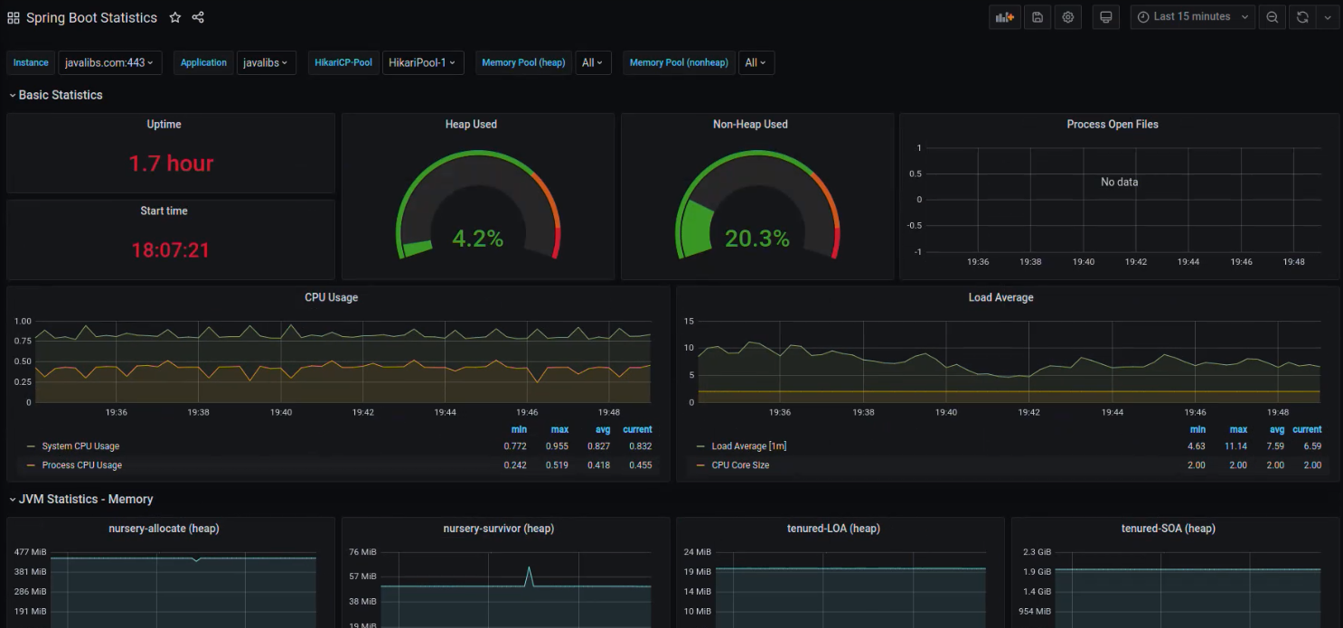
Spring Boot Statistics (Jetty)
Tento dashboard (12464) vyžaduje trošku nastavení, ale odmění se hromadou velice užitečných statistik. V nastavení dashboardu se změní u proměnné “application”: jvm_classes_loaded → jvm_classes_loaded_classes (původní label byl ve Spring Boot 2.0, od 2.1 je to jinak):
  https://grafana.com/grafana/dashboards/12464

Slide 23
Spring Boot Statistics (Tomcat)
Předchozí dashboard (12464) je forkem dashboardu s číslem 6756. V původním dashboardu byly informace o tom, jak hodně se používá thread pool Tomcatu. V novém se používá Jetty. Pokud používáte Tomcat, tak doporučuji používat novější dashboard (je tam opravená řada věcí, která v novější verzi Spring Bootu je malinko jinak) a předělat Jetty sekci tak, aby tam byly údaje z Tomcatu (je to opravdu hodně triviální).

Slide 24
Micrometer Dashboard
Ještě jeden: 6756: jvm_classes_loaded -> jvm_classes_loaded_classes
  https://grafana.com/grafana/dashboards/6756
  Tohle je to samé jako 12464, ale je tam Tomcat, nikoli Jetty
tohle funguje kdyz se v nastaveni dashboardu nastavi u promenne "application": jvm_classes_loaded -> jvm_classes_loaded_classes (jvm_classes_loaded bylo ve Spring Boot 2.0, od 2.1 je jvm_classes_loaded_classes):
  https://grafana.com/grafana/dashboards/12464
    Tohle má podporu pro Jetty, nikoli pro Tomcat!!! Jedná se o fork 6756!!!

Slide 25
Prometheus & batch jobs
Prometheus se také může použít pro sběr metrik z batch jobů, v takovém případě se ale nepoužívá polling mechanismus, ale batch job provede push metrik do Pushgateway, odkud si to Prometheus získá.
  https://github.com/prometheus/pushgateway

Slide 26
Prometheus databáze & PromQL
Prometheus uchovává metriky ve své time series databázi:
  https://prometheus.io/docs/prometheus/latest/storage/
    Poznámka: Výchozí retence je 15 dnů, dá se samozřejmě zvýšit.
Jako hodnoty (values) mohou být v databázi pouze čísla, proto například informace o tom, jestli server běží či nikoli (klíč “up”) nabývá hodnot 0 nebo 1.
Pro dotazování do databáze slouží jazyk PromQL:
  https://prometheus.io/docs/prometheus/latest/querying/examples/

Slide 27
Alertmanager
Alertmanager je další server od tvůrců Promethea, který umožňuje pomocí PromQL nastavit sadu pravidel (rules) a jakmile dojde k překročení nějakého pravidla, tak se pošle email:
  https://tomgregory.com/monitoring-a-spring-boot-application-part-3-rules-and-alerting/
Pěkný rozbor jak se počítají delays u alertů:
  https://pracucci.com/prometheus-understanding-the-delays-on-alerting.html

Slide 28
Micrometer Extras
Jednoduchá knihovna, která zobrazuje jak hodně paměti aplikace reálně používá (funguje jenom na Linuxu a Hotspotu):
  https://github.com/mweirauch/micrometer-jvm-extras
Má význam v situacích, kdy není možné použít Node exporter pro zjištění reálného použití paměti v systému (například u PaaS).

Slide 29
Zabezpečení Actuator endpointu
Jak Prometheus provádí polling na actuator/prometheus endpoint, tak pokud endpoint není stateless, tak se při každém requestu vytvoří nová session. Jak tomu zabránit?
@Order(1)
@Configuration
public static class ActuatorWebSecurityConfigurerAdapter extends WebSecurityConfigurerAdapter {
@Override
protected void configure(HttpSecurity http) throws Exception {
http
.antMatcher("/actuator/**")
.authorizeRequests()
.anyRequest()
.hasRole("USER")
.and()
.httpBasic()
.and()
.sessionManagement()
.sessionCreationPolicy(SessionCreationPolicy.STATELESS);
}
}
!!! Díky tomuto nastavení bude endpoint /actuator/** stateless!!!

Slide 30
Prometheus exporters & integrations
Prometheus se v posledních letech postupně stal defacto standardem pro sběr metrik (i když se dá setkat se vším možným jako Splunk, ELK, Zabbix a další). Proto není divu, hromada serverů a knihoven obsahuje možnost exportu dat v Prometheus formátu.
Z Java knihoven to jsou například OkHttp, RestTemplate, Logback, Hibernate, ResilienceJ4 nebo různé knihovny / servery pro cachování jako EhCache nebo Hazelcast.
Další servery a integrace jsou zde:
  https://prometheus.io/docs/instrumenting/exporters/

Slide 31
Děkuji za pozornost

